Slide 1
From Code to Chip
Open-Source Automated Analog Layout Design
Chapter 2: Theoretical Basics

Slide 2
Agenda
強化学習の基礎
Finite Markov Decision Processes (強化学習のコンセプトの説明、数式必要、図５．１に示す用語を理解するための記号の使い方などを紹介)
Actor-Critic Algorithms（図5.3を理解できるように説明する、ニューラルネットワークの内部の仕組みについては深堀りしない, Graph embedding, Dense connected feedforward network, などの説明もするようにする）
TRPO & PPO（数式は極力使わない、それぞれのモチベーションとメソッドについて文章で説明するにとどめる）
Simulated annealing（Murata先生のthe sequence-pair, 5章referrence 12）

Slide 3
目次
VLSIにおける配置配線手法についての紹介
強化学習の基礎
強化学習における最適化方法

Slide 4
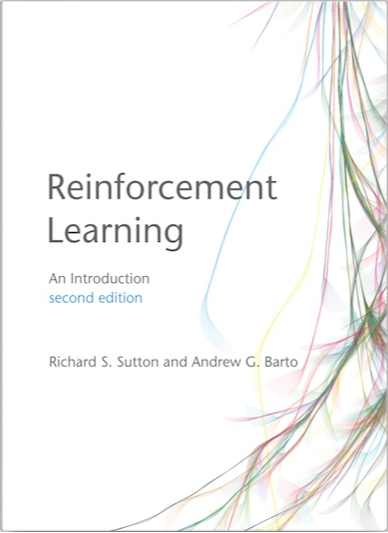
強化学習のおすすめ参考書
Sutton, Richard S., and Andrew G. Barto. Reinforcement learning: An introduction. Vol. 1. No. 1. Cambridge: MIT, Second Edition, 2018

Slide 5
VLSIにおける配置配線手法
本書に述べる配置配線の最適化方法
セルの配線
A* algorithm
セルの配置
強化学習
Sequence-Pair表現方式[1]によるSimulated Annealingアルゴリズム
[1] Murata, Hiroshi, et al. "VLSI module placement based on rectangle-packing by the sequence-pair." IEEE
Transactions on Computer-Aided Design of Integrated Circuits and Systems 15.12 (1996): 1518-1524.

Slide 6
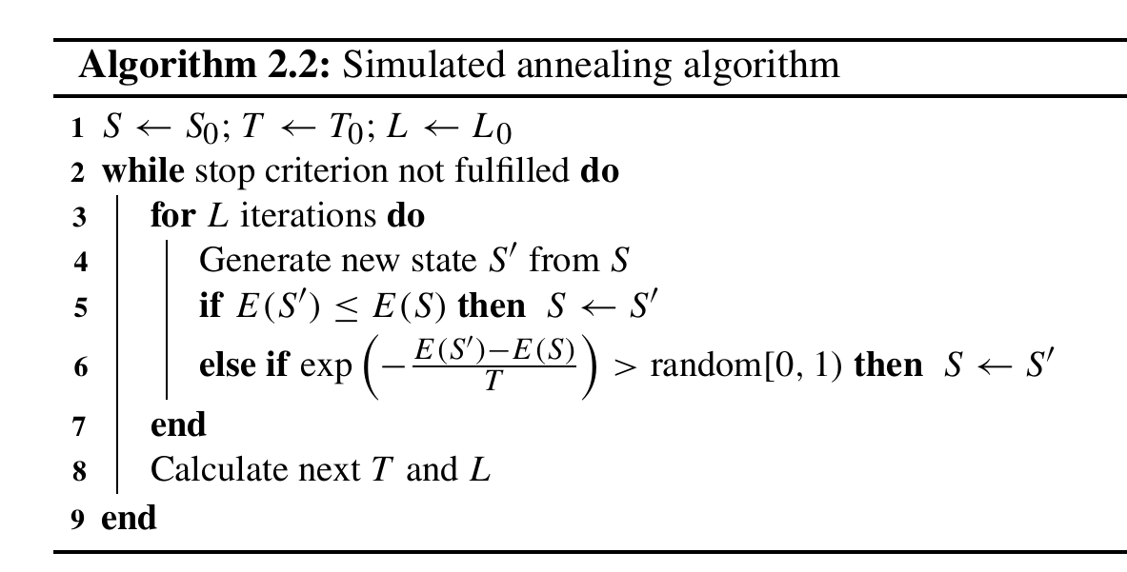
Simulated Annealing, placement

Slide 7
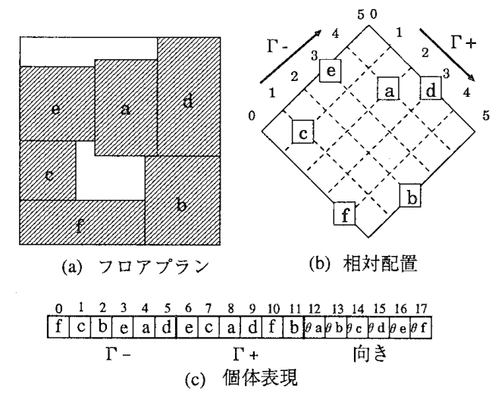
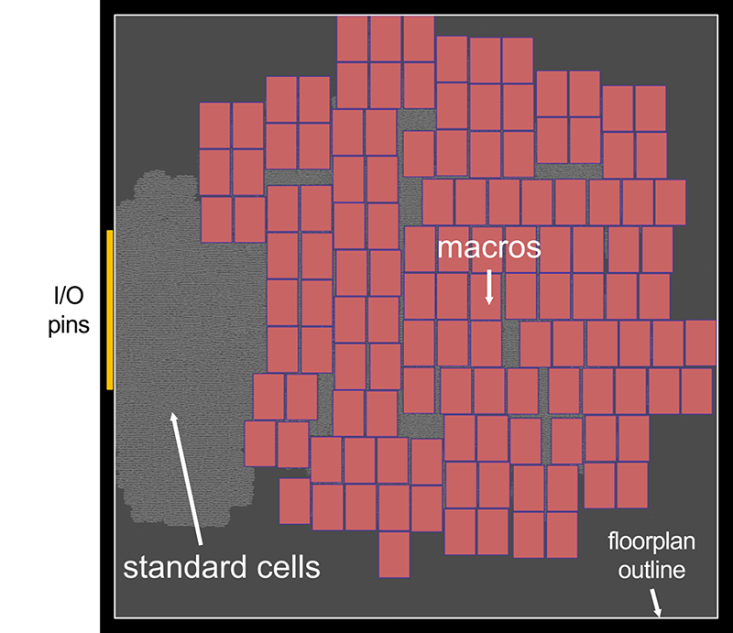
セル配置のアプローチ - sequence pair
配置（placement）とは：セル/ブロックの形状と座標を決定すること
フロープラン（floorplan）とは：
大まかな配置を決定
部分回路の領域を見積もり、チップ内に割り当てること
配置の表現方法：
絶対座標による方法
相対位置関係による方法：sequence-pair [2]
チップ全体の分割方法
六つのセル配置はsequence-pairによる表現の例 [3]：
フロープランの例 [1]：
[1] Agnesina, Anthony, et al. "AutoDMP: Automated DREAMPlace-based Macro Placement." Proceedings of the 2023 International Symposium on Physical Design. 2023.
[2] Murata, Hiroshi, et al. "VLSI module placement based on rectangle-packing by the sequence-pair." IEEE Transactions on Computer-Aided Design of Integrated Circuits and Systems 15.12 (1996).
[3] Nakaya, Shingo, et al. "An adaptive genetic algorithm for VLSI floorplanning based on sequence-pair." 2000 IEEE International Symposium on Circuits and Systems (ISCAS). Vol. 3. IEEE, 2000.

Slide 8
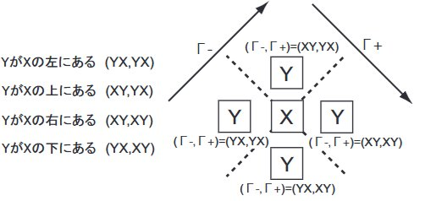
セル配置のアプローチ - Sequence-Pair
任意の二つのセルXとYが配置後の上下左右の相対位置を
sequence-pairによって表現 (credit to: Shingo Nakaya, et al.):
Notes:
シーケンスペアを変えながら自動的にブロック配置を最適化することで、総面積、配線長さが極小となる配置を求めている。
https://www.wikiwand.com/ja/articles/%E3%82%B7%E3%83%BC%E3%82%B1%E3%83%B3%E3%82%B9%E3%83%9A%E3%82%A2
http://mikilab.doshisha.ac.jp/dia/monthly/monthly06/20060930/murakami.pdf

Slide 9
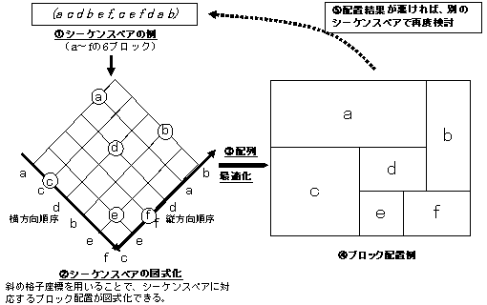
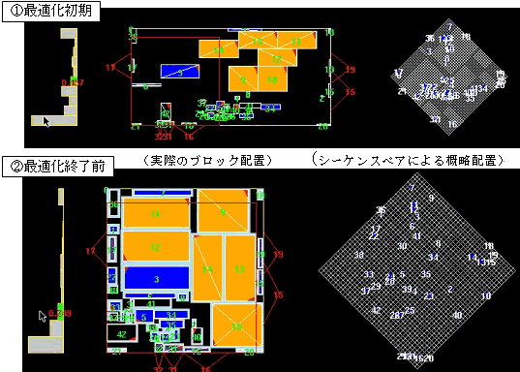
セル配置のアプローチ - Sequence-Pair
Sequence-pairを用いるブロック配置方法：
Sequence-pairを用いるブロック最適化の例：
Credit to: Kajitani Yoji
Notes:
シーケンスペアを変えながら自動的にブロック配置を最適化することで、総面積、配線長さが極小となる配置を求めている。
https://www.wikiwand.com/ja/articles/%E3%82%B7%E3%83%BC%E3%82%B1%E3%83%B3%E3%82%B9%E3%83%9A%E3%82%A2
http://mikilab.doshisha.ac.jp/dia/monthly/monthly06/20060930/murakami.pdf

Slide 10



Reinforcement Learning – Outline
強化学習の構成要素
環境（environment）
エージェント（agent）
主なパラメーターの調節を通じて学習
行動（action）
状態（state）
報酬（reward）
方策（policy）
累積報酬（cumulative reward）
Action:
Agent
Environment
State:
Reward
Notes:
強化学習の枠組みには「エージェント（agent）」と「環境（environment）」と呼ばれる構成要素があります。意思決定および行動の主体のことを「エージェント」と呼び、エージェントと相互作用を行う対象のことを「環境」と呼びます。「相互作用」とは、エージェントと環境が互いに情報の送受信を行うことを指します。

Slide 11
Reinforcement Learning – Outline
Action:
強化学習の構成要素
環境（environment）
エージェント（agent）
主なパラメーターの調節を通じて学習
行動（action）
状態（state）
報酬（reward）
方策（policy）
累積報酬（cumulative reward）
Agent
Environment
State:
Reward

Slide 12
Reinforcement Learning – Environment (CONT'D)
環境の定義::
An external system/model/simulation the agent interacts with.
Agent
Environment
process
process
process
Notes:
A Reinforcement Learning Environment is the world context in which the RL agent operates. It’s a model or simulation that the agent interacts with by taking actions, receiving rewards or penalties, and moving to new states based on those actions. The environment provides the agent with its initial state and the current state after each action. It also determines the reward associated with each state-action pair

Slide 13
Reinforcement Learning – Environment (CONT'D)
Definition of environment::
An external system/model/simulation the agent interacts with. Their interaction is demonstrated as follows:
Environment provides an initial state to the agent
Agent
Environment
process
process
process
State: S0
Reward: R0
Notes:
A Reinforcement Learning Environment is the world context in which the RL agent operates. It’s a model or simulation that the agent interacts with by taking actions, receiving rewards or penalties, and moving to new states based on those actions. The environment provides the agent with its initial state and the current state after each action. It also determines the reward associated with each state-action pair

Slide 14
Reinforcement Learning – Environment (CONT'D)
Definition of environment::
An external system/model/simulation the agent interacts with. Their interaction is demonstrated as follows:
Environment provides an initial state to the agent
Agent determines an action and feed it to the environment
Action: A0
Agent
Environment
What is the best action for next?
process
process
process
State: S0
Reward: R0
Notes:
A Reinforcement Learning Environment is the world context in which the RL agent operates. It’s a model or simulation that the agent interacts with by taking actions, receiving rewards or penalties, and moving to new states based on those actions. The environment provides the agent with its initial state and the current state after each action. It also determines the reward associated with each state-action pair

Slide 15
Reinforcement Learning – Environment
Definition of environment::
An external system/model/simulation the agent interacts with. Their interaction is demonstrated as follows:
Environment provides an initial state to the agent
Agent determines an action and feed it to the environment
Environment responds to the agent by giving a state and reward
Action: A0
Agent
Environment
What is the best action for next?
process
process
process
State: S0 → S1
Reward: R0 → R1
Notes:
A Reinforcement Learning Environment is the world context in which the RL agent operates. It’s a model or simulation that the agent interacts with by taking actions, receiving rewards or penalties, and moving to new states based on those actions. The environment provides the agent with its initial state and the current state after each action. It also determines the reward associated with each state-action pair

Slide 16
Reinforcement Learning – Agent (CONT'D)
Action:
強化学習の構成要素
環境（environment）
エージェント（agent）
主なパラメーターの調節を通じて学習
行動（action）
状態（state）
報酬（reward）
方策（policy）
累積報酬（cumulative reward）
Agent
Environment
State:
Reward

Slide 17
Reinforcement Learning – Agent (CONT'D)
Definition of agent:
A decision maker or learner determining the best action for the environment to behave. Mathematically, its objective is to maximise cumulative rewards by learning from a sequence of state-action pairs.
エージェント（agent）
方策（policy)
最適・試行錯誤
アルゴリズム
状態
（state）
動作（action）
報酬（reward）
環境
（environment）

Slide 18
Reinforcement Learning – Agent (CONT'D)
Action:
強化学習の構成要素
環境（environment）
エージェント（agent）
主なパラメーターの調節を通じて学習
行動（action）
状態（state）
報酬（reward）
方策（policy）
累積報酬（cumulative reward）
Agent
Environment
State:
Reward

Slide 19
強化学習の基礎 - パラメータ・用語のまとめ
行動（action）, At - Decision made by the agent that affects the state transition
状態 (state), St - Current situation of the agent in the environment
方策 (policy), π – 与えられた状態のもとで行動を決定するルール
Reward, Rt - Feedback given by the environment based on the agent’s action
Return (or called cumulative reward), Gt - Rewards accumulate over a sequence of states
エージェント（agent）
方策（policy)
最適・試行錯誤
アルゴリズム
状態
（state）
動作（action）
報酬（reward）
環境
（environment）

Slide 20
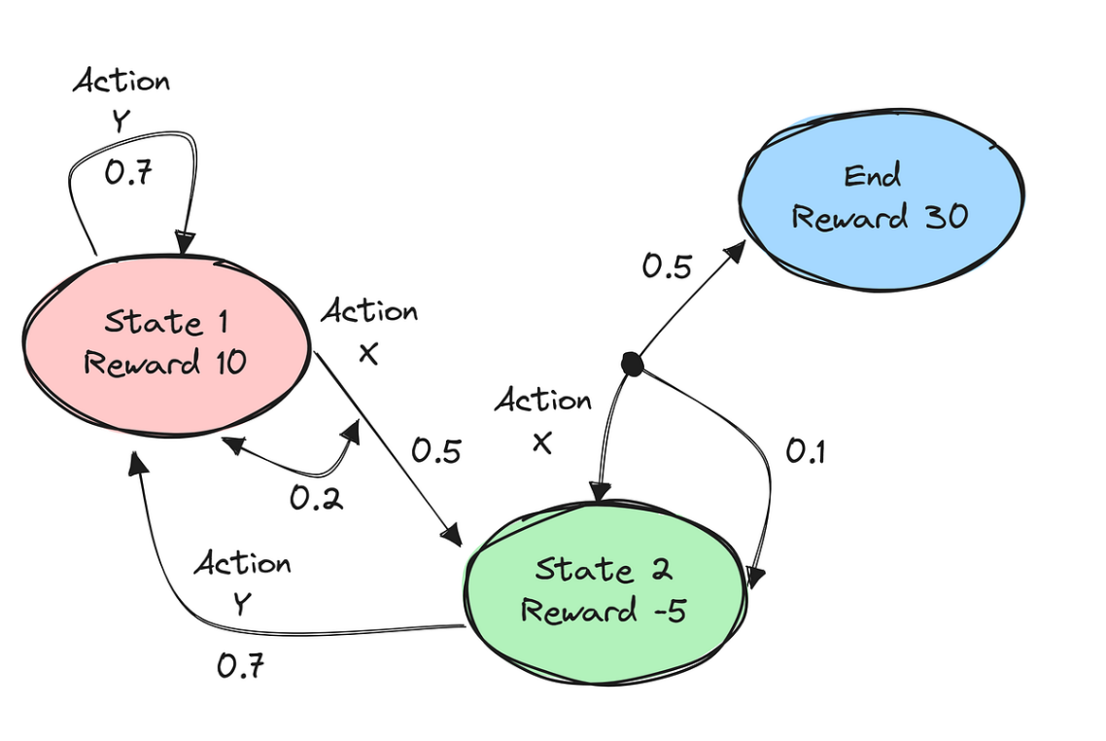
強化学習の基礎 – マルコフ決定過程
マルコフ決定過程（Markov Decision Process, MDP）とは
強化学習の行動（action）に対する状態（state）、報酬（reward）、状態遷移の確率などの要素を表す数学的なモデルのこと。
MDP example:
Action, At
State, Reward, Rt
Return, Gt
Prob., p(St+1, Rt+1 | St, At)
モデル化
Credit to: Rafał Buczyński
Notes:
From wiki:
基本的な強化学習は、マルコフ決定過程（Markov decision process、MDP）としてモデル化される。
強化学習の使用条件：完全で正確な環境のモデルが与えられないといけない？
Finite Markov Decision Processes (MDP) – a mathematical framework to describe an environment for the decision-making

Slide 21
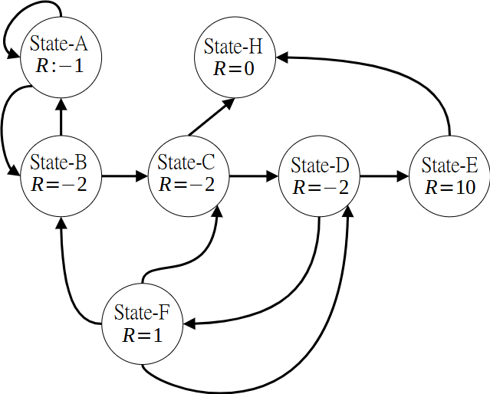
強化学習の基礎 – マルコフ決定過程
例：七つの状態（state）が存在する環境（environment）を表す状態遷移図
Action A
Action H
次の状態に推移する確率が過去の状態に依存せず、現在の状態のみから予測する場合、マルコフ性（Markov property）を持つ
Action A
Action H
Action B
Action C
Action C
Action C
Action B
Action C
Action F
Action D

Slide 22

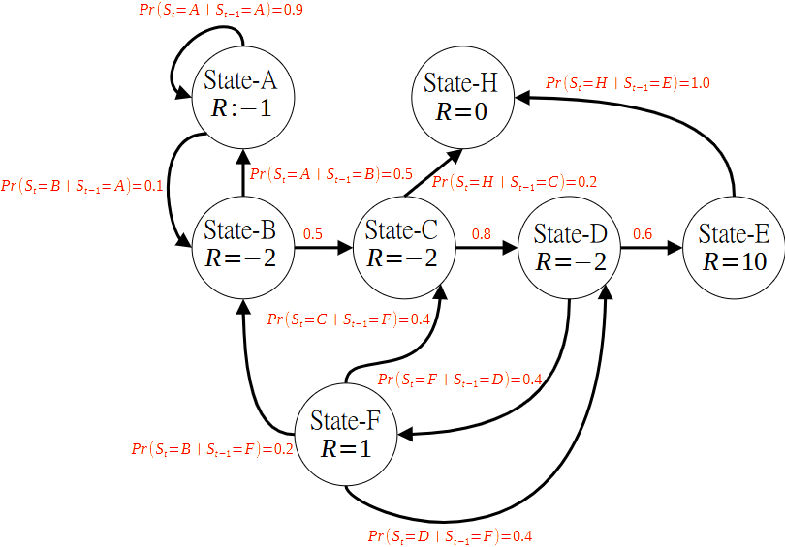
強化学習の基礎 – マルコフ決定過程
各状態から次の状態へ遷移する確率​

Slide 23
強化学習の基礎 – マルコフ決定過程
各状態から次の状態へ遷移する確率​

Slide 24
強化学習の基礎 – マルコフ決定過程
Trajectory (called episodes or rollouts in other references), e.g.
Action A
Action H
Action A
Action H
Action B
Action C
Action C
Action C
Action B
Action C
Action F
Action D

Slide 25
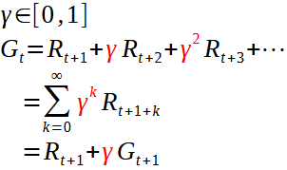

強化学習の基礎 – マルコフ決定過程
Discounted Return – a sum of received rewards over a given trajectory
割引率が大きいときは遠い状態（state）の報酬まで考える方策を、小さいときには直近の状態までの報酬しか考えない方策を学習する
Definition of
A discount factor determining how much future rewards are valued compared to immediate rewards

Slide 26
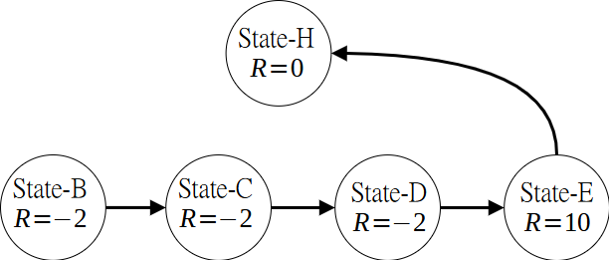
強化学習の基礎 – マルコフ決定過程
A sample trajectory
Action H
Action C
Action C
Action C

Slide 27
強化学習の基礎 – マルコフ決定過程
Trajectory (called episodes or rollouts in literatures), e.g.

Slide 28


強化学習 – 価値関数と方策
価値関数（value function）とは
ある状態（state）までにわたって獲得できる累積報酬（cumulative rewards）の期待値。つまり、現在の状態と行動がどのぐらいよいのかを計る関数。
ある状態sで行動aをとることであり、π(s, a)やπ(a|s)と表す方策πのもとで価値関数を以下のように定式化できる
状態価値関数（state-value function for policy π） ：方策πのもとで、取った行動（action）と関係なく初期状態をsとした場合の累積報酬の期待値
行動価値関数（action-value function for policy π） ：方策πのもとで、初期状態sにおいて行動（action） aを取った場合の累積報酬の期待値
Notes:
価値関数：
累積報酬（cumulative rewards）を最大化するような方策 π を求めるには、方策の価値を評価する期待値。

Slide 29


強化学習 – 価値関数と方策
強化学習の目的：
最適な累積報酬を獲得するために、価値関数の結果を最大にするような方策（policy）を求めること。
最適（最大化）な状態価値関数を得られる方策π’
最適（最大化）な行動価値関数を得られる方策π’

Slide 30

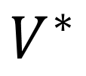
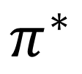

価値ベースの手法
一般化方策反復（Generalized Policy Iteration; GPI）
方策評価と方策改善を繰り返すことで最適価値関数および最適方策を探索
方策評価
最適方策
最適価値関数
$$π$$
$$V$$
$$π^{∗}$$
$$V^{∗}$$
方策改善

Slide 31
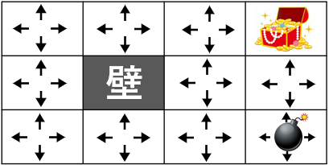
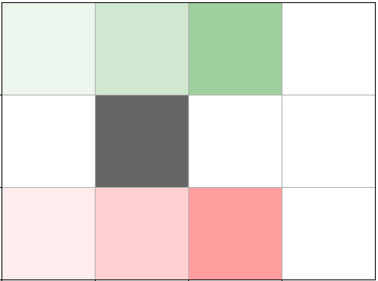


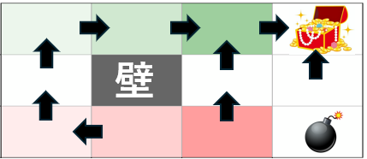
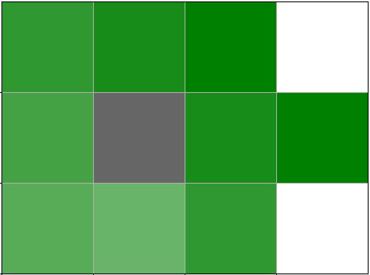






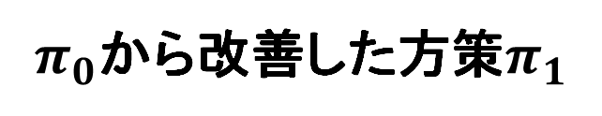

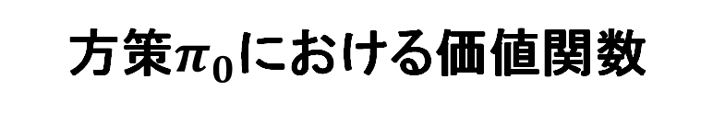












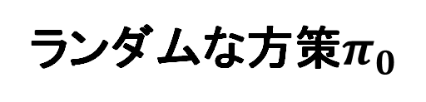

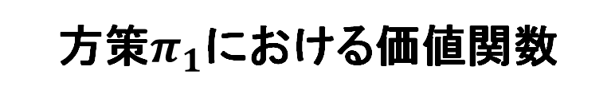

価値ベースの手法
方策評価
（価値関数推定）
ランダムな方策$π_{0}$
方策$π_{0}$における価値関数
$$+1$$
$$0.08$$
$$0.09$$
$$0.38$$
$$0.00$$
壁
$$0.00$$
$$0.00$$
$$−1$$
方策改善
$$−0.07$$
$$−0.18$$
$$−0.38$$
$$π_{0}{→π}_{1}$$
$π_{0}$から改善した方策$π_{1}$
方策$π_{1}$における価値関数
$$0.81$$
$$0.90$$
$$1.00$$
方策評価
（価値関数推定）
$$0.73$$
壁
$$0.90$$
$$1.00$$
$$0.66$$
$$0.59$$
$$0.81$$

Slide 32

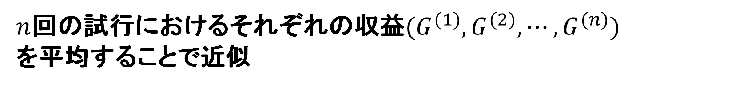
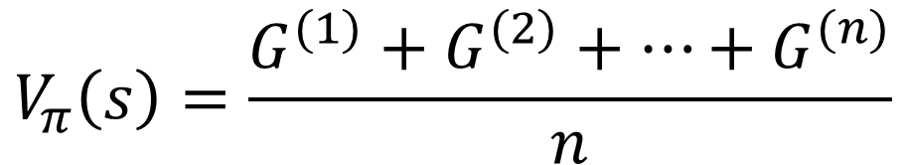
モンテカルロ法
最も基本的な未知の環境におけるアルゴリズム(モデルフリー)
$$v_{π}\left(s\right)=𝔼_{π}\left[G | s\right]$$
$n$回の試行におけるそれぞれの収益${(G}^{(1)}, G^{(2)},⋯,G^{(n)})$
を平均することで近似
$$V_{π}\left(s\right)=\frac{G^{(1)}+G^{(2)}+⋯+G^{(n)}}{n}$$

Slide 33

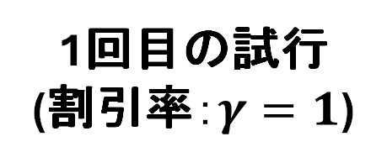
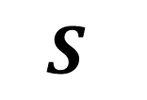






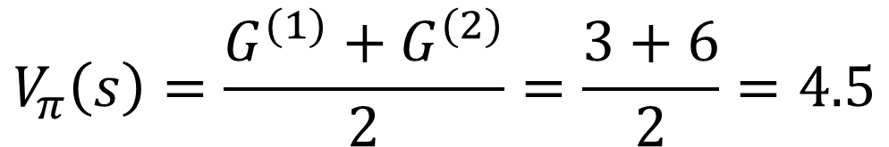
モンテカルロ法
$$S$$
1回目の試行
(割引率$：γ=1$)
$$R_{0}=1$$
$$R_{1}=1$$
$$R_{2}=1$$
$$G^{(1)}=R_{0}+{γR}_{1}+{γ^{2}R}_{2}=1+1+1=3$$
2回目の試行
$$R_{0}=2$$
$$R_{1}=2$$
$$R_{2}=2$$
$$G^{(2)}=R_{0}+{γR}_{1}+{γ^{2}R}_{2}=2+2+2=6$$
$$V_{π}\left(s\right)=\frac{G^{(1)}+G^{(2)}}{2}=\frac{3+6}{2}=4.5$$
平均すると

Slide 34
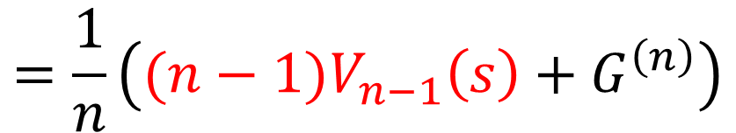
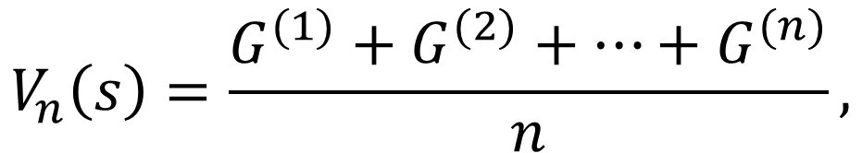
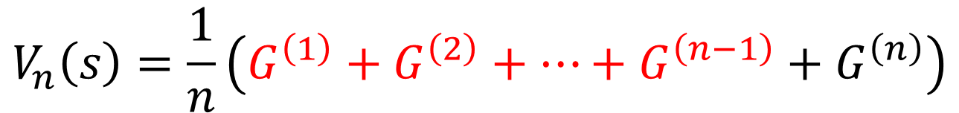
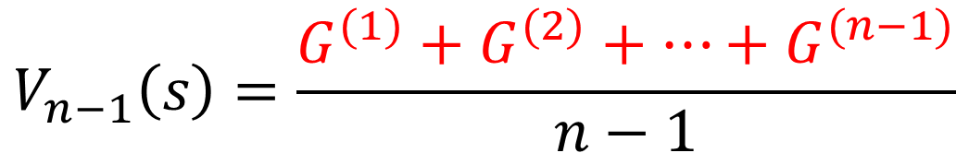
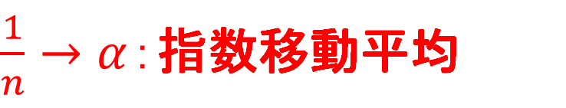
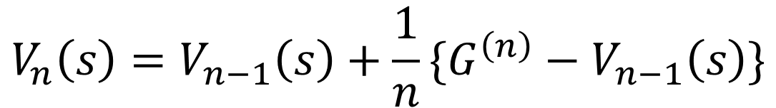
モンテカルロ法
$$V_{n}\left(s\right)=\frac{G^{(1)}+G^{(2)}+⋯+G^{(n)}}{n},$$
$$V_{n−1}\left(s\right)=\frac{G^{(1)}+G^{(2)}+⋯+G^{(n−1)}}{n−1}$$
インクリメンタルな方式
$$V_{n}\left(s\right)=\frac{1}{n}\left(G^{\left(1\right)}+G^{\left(2\right)}+⋯+G^{\left(n−1\right)}+G^{\left(n\right)}\right)$$
$$=\frac{1}{n}\left((n−1)V_{n−1}\left(s\right)+G^{\left(n\right)}\right)$$
$$V_{n}\left(s\right)=V_{n−1}\left(s\right)+\frac{1}{n}\{G^{\left(n\right)}−V_{n−1}\left(s\right)\}$$
$\frac{1}{n}→α$：指数移動平均

Slide 35
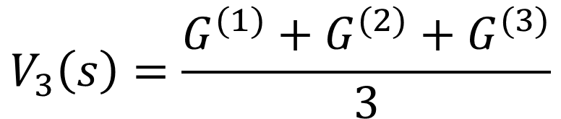
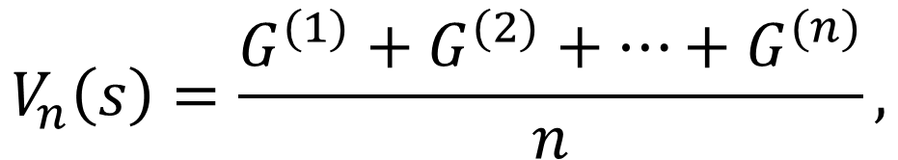
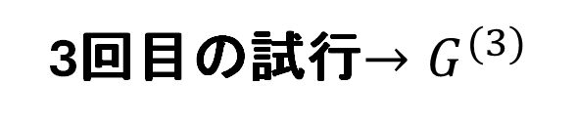
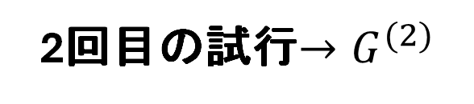
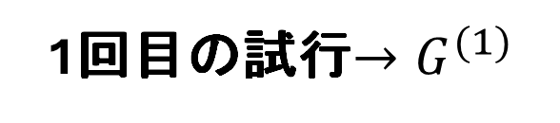
モンテカルロ法
1回目の試行$→G^{(1)}$
2回目の試行$→G^{(2)}$
$$V_{3}\left(s\right)=\frac{G^{(1)}+G^{(2)}+G^{(3)}}{3}$$
3回目の試行$→G^{(3)}$
$$V_{n}\left(s\right)=\frac{G^{(1)}+G^{(2)}+⋯+G^{(n)}}{n},$$

Slide 36
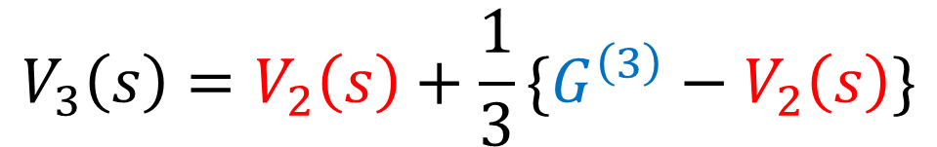
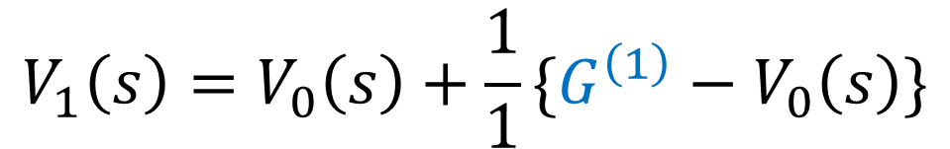

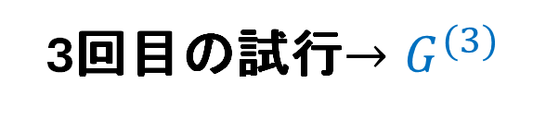


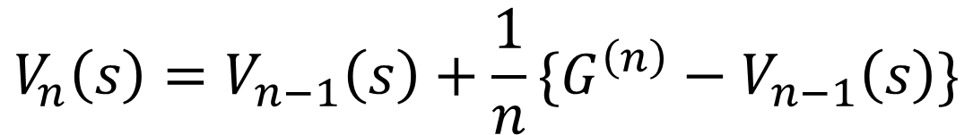
モンテカルロ法
$$V_{1}\left(s\right)=V_{0}\left(s\right)+\frac{1}{1}\{G^{\left(1\right)}−V_{0}\left(s\right)\}$$
1回目の試行$→G^{(1)}$
$$V_{2}\left(s\right)=V_{1}\left(s\right)+\frac{1}{2}\{G^{\left(2\right)}−V_{1}\left(s\right)\}$$
2回目の試行$→G^{(2)}$
$$V_{3}\left(s\right)=V_{2}\left(s\right)+\frac{1}{3}\{G^{\left(3\right)}−V_{2}\left(s\right)\}$$
3回目の試行$→G^{(3)}$
$$V_{n}\left(s\right)=V_{n−1}\left(s\right)+\frac{1}{n}\{G^{\left(n\right)}−V_{n−1}\left(s\right)\}$$

Slide 37
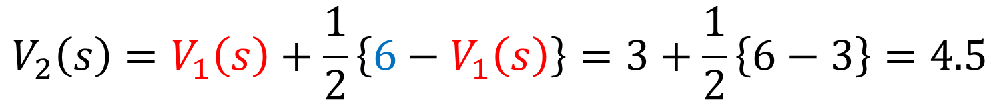



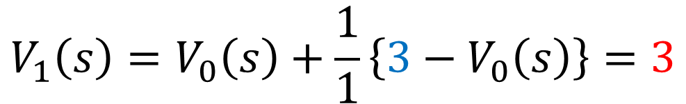


モンテカルロ法
$$V_{0}\left(s\right)=0$$
1回目の試行
$${(R}_{0},R_{1},R_{2})=(1,1,1)$$
$$G^{(1)}=1+1+1=3$$
$$V_{1}\left(s\right)=V_{0}\left(s\right)+\frac{1}{1}\left\{3−V_{0}\left(s\right)\right\}=3$$
2回目の試行
$${(R}_{0},R_{1},R_{2})=(2,2,2)$$
$$G^{(1)}=2+2+2=6$$
$$V_{2}\left(s\right)=V_{1}\left(s\right)+\frac{1}{2}\left\{6−V_{1}\left(s\right)\right\}=3+\frac{1}{2}\left\{6−3\right\}=4.5$$

Slide 38




TD法
モンテカルロ法
$$V_{π}′\left(S_{t}\right)=V_{π}\left(S_{t}\right)+α\{G_{t}−V_{π}\left(S_{t}\right)\}$$
TD法
$$V_{π}′\left(S_{t}\right)=V_{π}\left(S_{t}\right)+α\{R_{t+1}+γV_{π}\left(S_{t+1}\right)−V_{π}\left(S_{t}\right)\}$$
$$V_{π}\left(S_{t}\right)=𝔼_{π}\left[G_{t} | S_{t}\right]$$
$$=𝔼_{π}\left[R_{t+1}+γG_{t+1} | S_{t}\right]$$
$$=𝔼_{π}\left[R_{t+1}+γV_{π}\left(S_{t+1}\right) | S_{t}\right]$$
$$𝔼_{π}\left[G_{t+1} | S_{t}\right]=\left({sからS}_{t+1}への遷移確率\right)∙𝔼_{π}\left[G_{t+1} | S_{t+1}\right]$$
$$=\left({sからS}_{t+1}の遷移確率\right)∙V_{π}\left(S_{t+1}\right)$$
$$=𝔼_{π}\left[V_{π}\left(S_{t+1}\right) | S_{t}=s\right]$$

Slide 39








$$S_{t}$$
$$S_{t+1}$$
$$S_{t+2}$$
$$S_{t+3}$$
$$R_{t+1}=1$$
$$R_{t+2}=2$$
$$R_{t+3}=3$$
$$V_{π}\left(S_{t+1}\right)=R_{t+2}+{γR}_{t+3}=5$$
$$V_{π}\left(S_{t}\right)=\frac{G^{(1)}}{1}=R_{t+1}+{γR}_{t+2}+{γ^{2}R}_{t+3}=6$$
モンテカルロ法
TD法
$$V_{π}\left(S_{t}\right)=R_{t+1}+{γV}_{π}\left(S_{t+1}\right)=1+5=6$$

Slide 40

$$V_{π}\left(S_{t}\right)=\frac{G^{(1)}}{1}=R_{t+1}+{γR}_{t+2}+{γ^{2}R}_{t+3}=6$$
モンテカルロ法
エピソード終了までのすべての報酬を考える
→エピソードが終わらないと推定できない
TD法
$$V_{π}\left(S_{t}\right)=R_{t+1}+{γV}_{π}\left(S_{t+1}\right)=1+5=6$$
今の報酬と次の状態における価値関数のみ考える
→ステップ毎に逐次推定(更新)できる(ブートストラップ)

Slide 41
価値ベースの手法
方策評価
（価値関数推定）
ランダムな方策$π_{0}$
方策$π_{0}$における価値関数
$$+1$$
$$0.08$$
$$0.09$$
$$0.38$$
$$0.00$$
壁
$$0.00$$
$$0.00$$
$$−1$$
方策改善
$$−0.07$$
$$−0.18$$
$$−0.38$$
$$π_{0}{→π}_{1}$$
$π_{0}$から改善した方策$π_{1}$
方策$π_{1}$における価値関数
$$0.81$$
$$0.90$$
$$1.00$$
方策評価
（価値関数推定）
$$0.73$$
壁
$$0.90$$
$$1.00$$
$$0.66$$
$$0.59$$
$$0.81$$

Slide 42
方策ベースの手法
価値関数を経由せず,直接方策を表す
方策勾配法
方策をニューラルネットでモデル化し,勾配を用いて最適化

Slide 43


















方策ベースの手法
入力
ニューラルネットワーク
出力
$$\left(x,y\right)=(3,1)$$
行動：
$$y$$
$$0.7$$
$$2$$
$$x$$
$$3$$
$$0.1$$
$$1$$
$$y$$
$$1$$
$$0.2$$
$$0$$
$$0$$
$$x$$
$$1$$
$$2$$
$$3$$
$$0.0$$

Slide 44



REINFORCE アルゴリズム(モンテカルロ方策勾配)
目的関数
$$J\left(θ\right)=v_{π_{θ}}\left(S_{0}\right)$$
更新式（勾配上昇法）
$$θ←θ+α∇_{θ}J(θ)$$
$$∇_{θ}J\left(θ\right)=𝔼_{π_{θ}}[\sum_{t=0}^{T}{G_{t}\frac{∇_{θ}π_{θ}(A_{t}|S_{t})}{π_{θ}(A_{t}|S_{t})}}]$$

Slide 45


REINFORCE アルゴリズム(モンテカルロ方策勾配)
$$∇_{θ}J\left(θ\right)=𝔼_{τ\sim π_{θ}}[\sum_{t=0}^{T}{G\left(t\right)\frac{∇_{θ}π_{θ}(A_{t}|S_{t})}{π_{θ}(A_{t}|S_{t})}}]$$
$∇_{θ}π_{θ}(A_{t}|S_{t})$：状態$S_{t}$で行動$A_{t}$を取る確率が最も増える方向
$\frac{1}{π_{θ}(A_{t}|S_{t})}$：状態$S_{t}$で行動$A_{t}$を取る確率の逆数
$→$確率が低い(高い)行動ほど更新量が多く(少なく)なる
$G\left(t\right)→$収益が大きい(小さい)ほど,更新量が増える(減る)

Slide 46

REINFORCE アルゴリズム(モンテカルロ方策勾配)
(1) $π_{θ}$に従ってエピソードを生成→$S_{0},A_{0},R_{1},⋯S_{T−1},A_{T−1},R_{T}$
(2)時刻$t$における収益$G\left(t\right)$を算出
(3)算出した収益などを用いて勾配上昇法でパラメータ更新
(4)すべての時刻において(2),(3)を繰り返す
$$∇_{θ}J\left(θ\right)=𝔼_{τ\sim π_{θ}}[\sum_{t=0}^{T}{G\left(t\right)\frac{∇_{θ}π_{θ}(A_{t}|S_{t})}{π_{θ}(A_{t}|S_{t})}}]$$
モンテカルロ法と同じくエピソードが終わらないと更新できない

Slide 47


ベースライン付きREINFORCEアルゴリズム
$$∇_{θ}J\left(θ\right)=𝔼_{π_{θ}}[\sum_{t=0}^{T}{{(G}_{t}−b(S_{t}))\frac{∇_{θ}π_{θ}(A_{t}|S_{t})}{π_{θ}(A_{t}|S_{t})}}]$$
重み($G_{t}$)の分散を小さくしたい
→ $G_{t}$となるべく近い値(通常$V_{π_{θ}}\left(S_{t}\right)$)をベースラインにする

Slide 48










ベースライン付きREINFORCEアルゴリズム
$$+1$$
報酬$R=+1→+1$分の重み更新
$$−1$$
報酬の位置を入れ替え
$$−1$$
$R=−1→−1$分の重み更新
$$+1$$
$R=+1$のとき→重みを更新する必要性低
学習が進むと
$R=−1$のとき→重みを更新する必要性高

Slide 49









価値関数によるネットワークの学習
$V_{(x,y)}$：$(x,y)$ における価値関数
$$+1$$
$R=+1,V_{(3,2)}=0.9→+0.1$分の重み更新
$$−1$$
報酬の位置を入れ替え
$$−1$$
$R=−1,V_{\left(3,2\right)}=0.9→−1.9$分の重み更新
$$+1$$
$R$と$V$が近い値→重み更新少
効率的な学習
$R$と$V$が離れた値→重み更新多

Slide 50


Actor-Critic法
REINFORCE アルゴリズム(モンテカルロ方策勾配)の問題点
エピソードが終わらないと更新できない
→TD法を用いて逐次更新
$$∇_{θ}J\left(θ\right)=𝔼_{π_{θ}}[\sum_{t=0}^{T}{{(G}_{t}−b(S_{t}))\frac{∇_{θ}π_{θ}(A_{t}|S_{t})}{π_{θ}(A_{t}|S_{t})}}]$$
$$∇_{θ}J\left(θ\right)=𝔼_{τ\sim π_{θ}}[\sum_{t=0}^{T}{(R_{t+1}+γV_{w}\left(S_{t+1}\right)−V_{w}\left(S_{t}\right))\frac{∇_{θ}π_{θ}(A_{t}|S_{t})}{π_{θ}(A_{t}|S_{t})}}]$$
方策だけでなく,価値関数$V_{w}\left(S_{t}\right)$もニューラルネットワークで近似

Slide 51

Actor-Critic法
方策を表すNN→Actor
価値関数を表すNN→Critic

Slide 52

Actor-Critic法
(1) $π_{θ}$に従って行動$A_{t}$を取り, $R_{t+1},S_{t+1}$を得る
(2)時刻$t$における収益$G\left(t\right)$を算出
(3)算出した収益などを用いて勾配上昇法でパラメータ更新
(4)すべての時刻において(2),(3)を繰り返す
$$∇_{θ}J\left(θ\right)=𝔼_{τ\sim π_{θ}}[\sum_{t=0}^{T}{(R_{t+1}+γV_{w}\left(S_{t+1}\right)−V_{w}\left(S_{t}\right))\frac{∇_{θ}π_{θ}(A_{t}|S_{t})}{π_{θ}(A_{t}|S_{t})}}]$$
モンテカルロ法と同じくエピソードが終わらないと更新できない

Slide 53


アクター・クリティック法
・ニューラルネットワークの学習に価値関数を用いる
→方策ベースかつ価値ベースの手法
・価値関数と実際に得られた報酬の差分に応じて,重みを更新
→脳の活動と似ている（ドーパミンによる報酬予測誤差仮説）
初当たりのとき
確変中に当たったとき
価値関数 小
価値関数 大
大
小
報酬 大
報酬 大
[Schultz. W, “Predictive reward signal of dopamine neurons”, journal of Neurophysiology., 1998]

Slide 54



方策勾配法の学習改善：TRPO
方策勾配法の学習
$$θ←θ+α∇_{θ}J(θ)$$
Actor-Critic
$$∇_{θ}J\left(θ\right)=𝔼_{τ\sim π_{θ}}[\sum_{t=0}^{T}{(R_{t+1}+γV_{w}\left(S_{t+1}\right)−V_{w}\left(S_{t}\right))\frac{∇_{θ}π_{θ}(A_{t}|S_{t})}{π_{θ}(A_{t}|S_{t})}}]$$
更新すべきベクトル$∇_{θ}J\left(θ\right)$によって適切な更新幅$α$は変わるがどう設定して良いかわからない

Slide 55
方策勾配法の学習改善：TRPO
更新幅に制約をつけ,学習を安定化させる
→TRPO(Trust Region Policy Optimization)
更新前と更新後の行動の確率分布の差(KL距離)が適度になるような更新幅を設定する
毎回の更新毎にKL距離が一定値以下という制約のもとで目的関数を最大化するパラメータを求める(制約付き最大化問題)

Slide 56
方策勾配法の学習改善：PPO
TRPOの問題点
目的関数を最大化するパラメータを毎回求める計算量がとても多く,実装も複雑になりすぎる

Slide 57
***From Code to ChipでのMDPの対応
Problem=packing
State=セルのパラメータのベクトルとセル間の接続情報（グラフ）
Reward=-(HPWL+\sqrt(congestion))
Action=グリッド上の座標（x,y）とセルの配置の向き（90度、180度, e.t.c）

